Slide 1
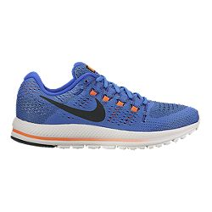
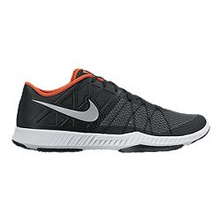
Les chaussures de sport (chères)
80 $
65 $

Slide 2
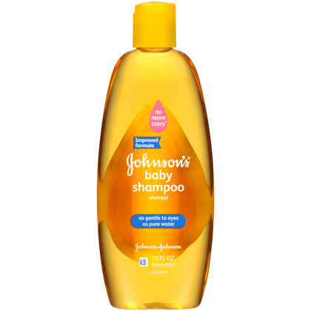
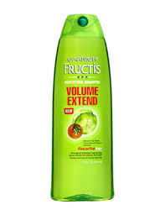
Le shampooing (grand, petit, durable)
A
B

Slide 3
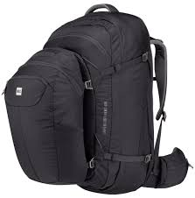
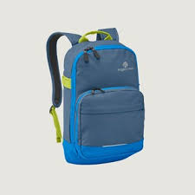
Les sac à dos (spacieux, léger, lourd, grand)
noir
bleu

Slide 4
Le cadeau (petit, grand)
rouge
blanc

Slide 5
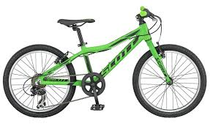
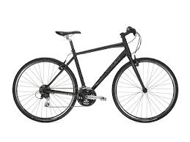
Le vélo (lourd, léger)
vert
noir

